Slide 1


স্বাগতম

Slide 2

ফয়সাল মামুন
সহকারী শিক্ষক
মতির হাট উচ্চ বিদ্যালয়
কমলনগর, লক্ষ্ণীপুর ।
আইডি- ২২

Slide 3
শ্রেণি- নবম
বিষয় – কৃষি শিক্ষা
অধ্যায়- প্রথম
সময়- ৪০ মিনিট
২০/ ০২/ ২০১৪

Slide 4
১।সনাতন কৃষি যন্ত্রপাতি সনাক্ত করতে পারবে ।
২।আধুনিক কৃষি যন্ত্রপাতি চিহ্নিত করতে পারবে ।
৩।সনাতন এবং আধুনিক কৃষি যন্ত্রপাতির ব্যবহার
সম্পর্কে বলতে পারবে ।
শিখন ফল
এই পাঠ শেষে শিক্ষার্থীরা জানতে পারবে - - - - -

Slide 5
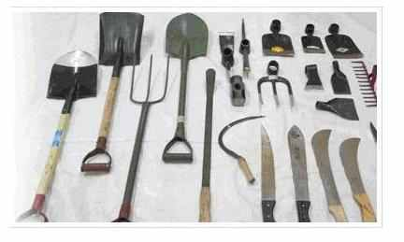
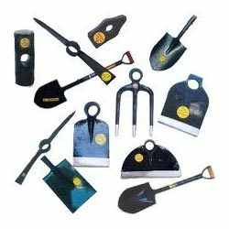
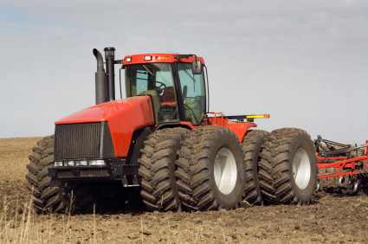
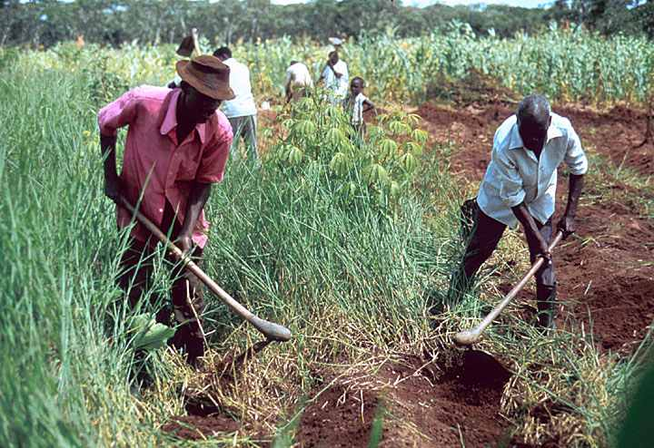

Slide 6
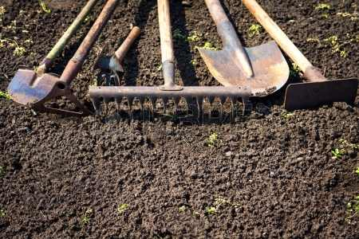
কৃষি যন্ত্রপাতি সনাক্তকরন

Slide 7
কৃষি কাজে ব্যবহারিত যন্ত্রপাতি কে বলা হয় কৃষি যন্ত্রপাতি ।
কৃষি যন্ত্রপাতি বলতে কি বুঝ ?

Slide 8
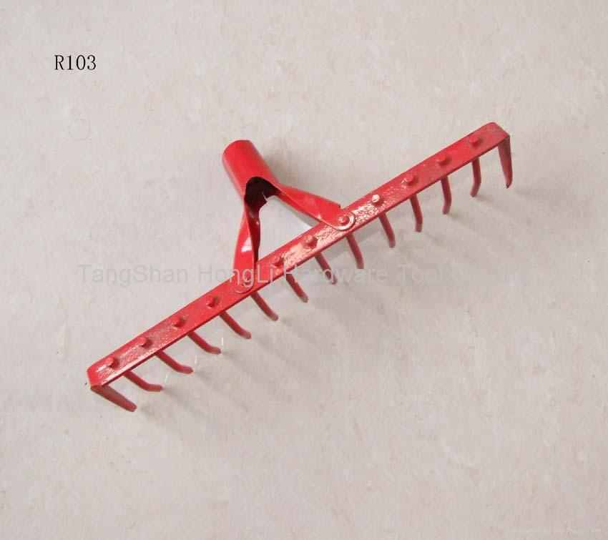
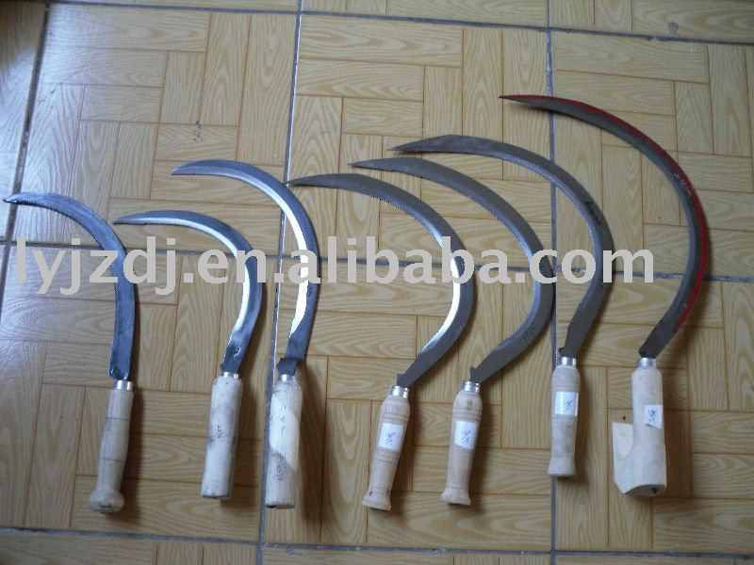
সনাতন কৃষি যন্ত্রপাতি
আঁচড়া
কাঁচি

Slide 9
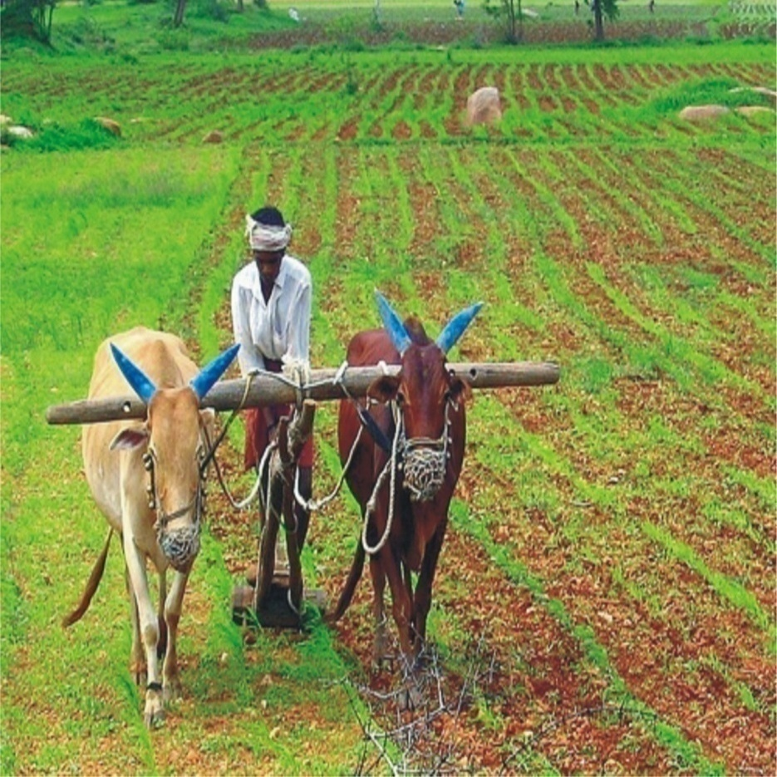
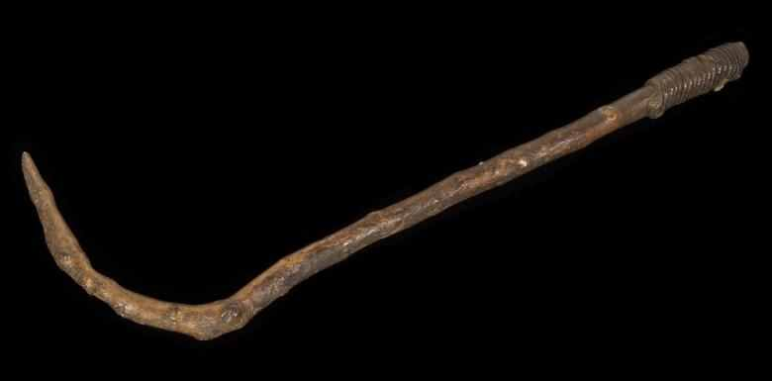
সনাতন পদ্ধতিতে জমি চাষ
নিড়ানি

Slide 10
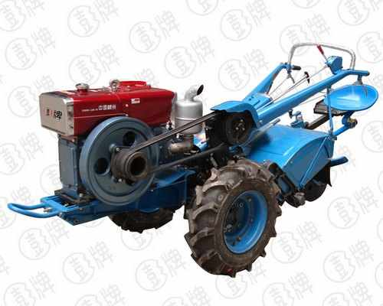
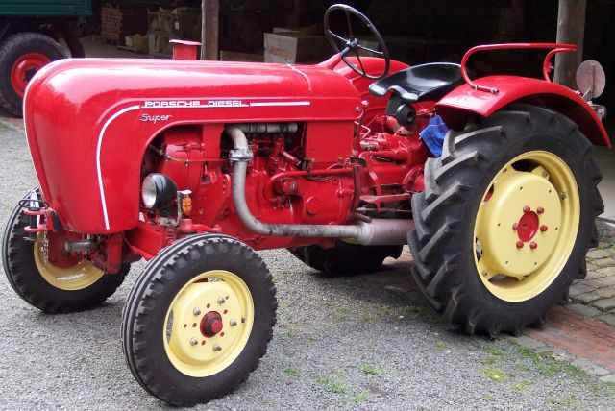
_{আধুনিক যন্ত্রপাতি}
পাওয়ার টিলার
ট্রাকটর

Slide 11
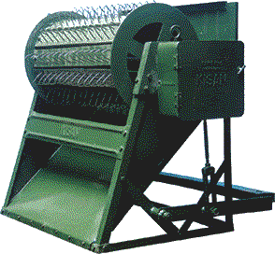
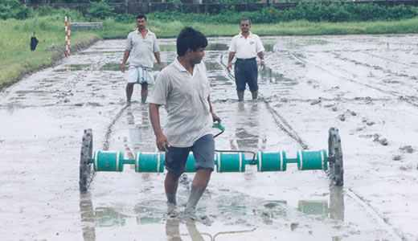
পেডেল থ্রেসার
ড্রাম সিডার যন্ত্র

Slide 12
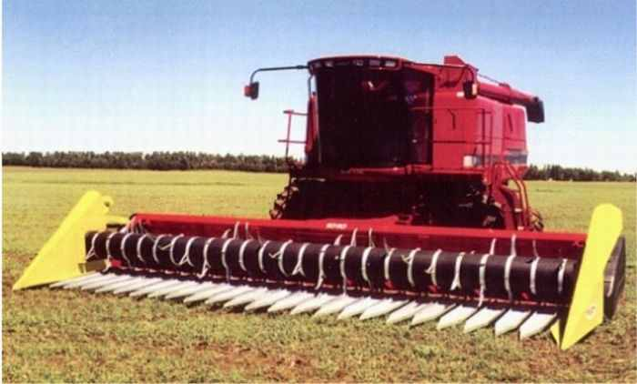
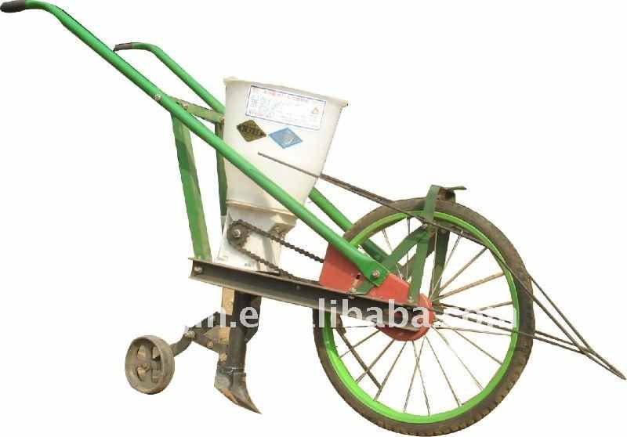
আধুনিক আঁচড়া যন্ত্র
বীজ ছিটানো যন্ত্র

Slide 13
দলীয় কাজ
  ১।4টি সনাতন কৃষি যন্ত্রপাতির নাম ও ব্যবহার লিখ।
২।কৃষি কাজে আধুনিক কৃষি যন্ত্রপাতির 4টি ব্যবহার লিখ।
৩।কৃষিক্ষেত্রে আধুনিক কৃষি যন্ত্রপাতি ব্যবহারের 4টি সুবিধা লিখ।

Slide 14
১। কৃষি যন্ত্রপাতি কাকে বলে ।
২। প্যাডেল থ্রেসারের কাজ কী ?
৩। ২টি আধুনিক কৃষি যন্ত্রপাতির নাম কী ?
মূল্যায়ন

Slide 15

আধুনিক কৃষি ব্যবস্থায় শক্তিচালিত যন্ত্রপাতির গুরুত্ব লিখে আনবে ।
বাড়ির কাজ

Slide 16

ধন্যবাদ

